Slide 1
ALGORITMOS Y ESTRUCTURAS DE DATOS II — 3.4.229
Clase 2
Implementación estática de un TDA
De la especificación al código Java
DURACIÓN: 4 HORAS
UNIDAD II
Docente: Maximiliano Coedo
FAIN — UADE | 2do Cuatrimestre 2026

Slide 2
PLAN DE LA CLASE
Agenda — 4 horas
1
Bienvenida y repaso rápido de la Clase 1
10 min
2
De la especificación a la implementación
20 min
3
Implementación estática: concepto y estructura general
20 min
4
TDA Pila: implementación estática completa (código)
35 min
5
Ejercicio 1 — Probar y extender la Pila estática
25 min
6
Descanso
15 min
7
Ventajas y limitaciones de la implementación estática
15 min
8
Análisis de complejidad de las operaciones
20 min
9
Ejercicio 2 — Implementar TDA Cola con array estático
40 min
10
Puesta en común y revisión del ejercicio
15 min
11
Ejercicio 3 integrador — Pila vs. Cola: trade-offs
15 min
12
Cierre, resumen y para la próxima clase
10 min
Algoritmos y Estructuras de Datos II | Clase 2
1

Slide 3
BLOQUE 2
De la especificación a la implementación
Algoritmos y Estructuras de Datos II | Clase 2
2

Slide 4
BLOQUE 2
Repaso relámpago: ¿qué vimos en la Clase 1?
TDA
Notación
Java
Especificación (contrato) vs. implementación (mecanismo)
Dominio + operaciones + pre/postcondiciones
Clases, atributos private, constructores, this
Hoy damos el siguiente paso: pasar de "cómo se especifica" a "cómo se programa", usando estructuras de datos estáticas (arrays).
Algoritmos y Estructuras de Datos II | Clase 2
3

Slide 5
BLOQUE 2
Cómo se traduce un TDA a una clase Java
Especificación (TDA)
Java
Dominio del TDA
Atributos privados de la clase
crear()
Constructor
operacion(t: TDA, ...) -> TDA
Método de instancia: t.operacion(...)
pre: condición
Validación al inicio del método (if / excepción)
post: condición
Lo que el cuerpo del método garantiza al terminar
Algoritmos y Estructuras de Datos II | Clase 2
4

Slide 6
BLOQUE 2
¿Qué significa "implementar" un TDA?
Implementar un TDA es tomar dos decisiones:
1
Elegir la estructura concreta
¿Qué va a guardar físicamente los datos? Hoy: un array (estructura estática).
2
Traducir cada operación
Cada operación de la especificación se convierte en un método que respeta las mismas pre y postcondiciones.
Regla de oro: la implementación DEBE respetar el contrato. Si la especificación dice "desapilar requiere que la pila no esté vacía", el código tiene que validar exactamente eso.
Algoritmos y Estructuras de Datos II | Clase 2
5

Slide 7
BLOQUE 3
Implementación pila estática: concepto
Algoritmos y Estructuras de Datos II | Clase 2
6

Slide 8
BLOQUE 3
TDA Pila
TDA Pila
Operaciones:
crear() -> Pila
post: devuelve una pila vacia
apilar(p: Pila, x: elemento) -> Pila
post: x queda en el tope de p
desapilar(p: Pila) -> Pila
pre: p no esta vacia
post: se elimina el elemento del tope de p
tope(p: Pila) -> elemento
pre: p no esta vacia
post: devuelve el elemento del tope sin eliminarlo
esVacia(p: Pila) -> boolean
post: devuelve true si p no tiene elementos
esLlena(p: Pila) -> boolean
post: devuelve true si p alcanzo su capacidad maxima
Detalle
Dominio: Pila = Secuencia finita y ordenada de elementos, donde el último agregado es accesible primero (LIFO).
apilar: "agregar x hace que x sea el nuevo tope"
desapilar: "solo tiene sentido si hay algo para sacar" → de ahí la precondición
tope: "mirar sin sacar" — no modifica la pila
Algoritmos y Estructuras de Datos II | Clase 2
7

Slide 9
BLOQUE 3
¿Por qué "pila estática"?
Se llama pila estática porque usa una estructura de tamaño FIJO, definido en el momento de crear el TDA — típicamente un array.
Elementos típicos de una implementación estática
• Un array que guarda los elementos
• Un contador (o índice) que indica cuántos elementos hay o dónde está el próximo lugar libre
• Un valor fijo de capacidad máxima
PilaEstatica p = new PilaEstatica(50);
// la capacidad (50) queda fija
// para toda la vida del objeto
Algoritmos y Estructuras de Datos II | Clase 2
8

Slide 10
BLOQUE 3
Estructura general de la clase
public class PilaEstatica {
private TipoDato[] datos; // el array
private int cantidad; // o "tope", segun el TDA
private int capacidad; // tamaño maximo
public PilaEstatica(int capacidad) {
this.capacidad = capacidad;
this.datos = new TipoDato[capacidad];
this.cantidad = 0;
}
// ... una operacion de la especificacion
// = un metodo publico aca abajo
}
Algoritmos y Estructuras de Datos II | Clase 2
9

Slide 11
BLOQUE 4
Atributos y constructor
public class PilaEstatica {
private int[] datos;
private int tope; // indice del proximo
private int capacidad;
public PilaEstatica(int capacidad) {
this.capacidad = capacidad;
this.datos = new int[capacidad];
this.tope = 0;
}
}
¿Por qué tope = 0 al inicio?
tope representa cuántos elementos hay apilados y, a la vez, el próximo índice libre del array. Al crear la pila, no hay elementos: tope = 0.
Corresponde a crear()
El constructor es la traducción directa de la operación crear() → Pila de la especificación de la Clase 1.
Algoritmos y Estructuras de Datos II | Clase 2
10

Slide 12
BLOQUE 4
Operaciones de consulta: esVacia, esLlena
public boolean esVacia() {
return tope == 0;
}
public boolean esLlena() {
return tope == capacidad;
}
Estas dos operaciones son la base para escribir las precondiciones del resto de las operaciones — apilar necesita "no llena" y desapilar necesita "no vacía".
public void apilar(int x) {
if (esLlena()) {
throw new RuntimeException("Pila llena");
}
datos[tope] = x;
tope++;
}
public int desapilar() {
if (esVacia()) {
throw new RuntimeException("Pila vacia");
}
tope--;
return datos[tope];
}
Traducción directa de pre/post
pre: "no está vacía" → if (esVacia()) throw...
post: "x queda en el tope" → datos[tope]=x; tope++;
Algoritmos y Estructuras de Datos II | Clase 2
11

Slide 13
BLOQUE 4
Operación tope() — consultar sin eliminar
public int obtenerTope() {
if (esVacia()) {
throw new RuntimeException("Pila vacia");
}
return datos[tope - 1];
}
¿Por qué tope - 1 y no tope?
tope apunta al próximo lugar LIBRE. El último elemento apilado está una posición antes: datos[tope - 1].
Punto clave de diseño: obtenerTope() NO modifica tope ni el array — solo lee. Esto es exactamente lo que dice la especificación: "devuelve el elemento del tope sin eliminarlo". Comparen con desapilar(), que sí modifica el estado.
Algoritmos y Estructuras de Datos II | Clase 2
12

Slide 14
EJERCICIO 1
25 min
Probar y extender la Pila estática
Individualmente: copien la clase PilaEstatica vista en el bloque anterior en su IDE y complétenla con lo siguiente.
Escribir un main() que cree una pila de capacidad 5 y apile los números del 1 al 5.
Intentar apilar un 6º elemento y verificar que se lanza la excepción "Pila llena".
Desapilar todos los elementos e imprimirlos: deberían salir en orden inverso (5,4,3,2,1).
Agregar un método tamaño() que devuelva la cantidad de elementos actuales (pista: es directamente un atributo).
Si termina antes: agreguen un método vaciar() que deje la pila en el mismo estado que devuelve crear().
Algoritmos y Estructuras de Datos II | Clase 2
13

Slide 15
BLOQUE 7
Ventajas y limitaciones de la implementación estática
Algoritmos y Estructuras de Datos II | Clase 2
14

Slide 16
BLOQUE 7
Balance de la implementación estática
Ventajas
Limitaciones
• Acceso directo por índice: muy rápido
• Simple de implementar y entender
• Buena localidad de memoria (el array es contiguo, lo que ayuda al rendimiento real)
• Tamaño fijo: hay que estimarlo de antemano
• Desperdicio de memoria si se reserva de más
• Excepción/error si se necesita más espacio del reservado
Algoritmos y Estructuras de Datos II | Clase 2
15

Slide 17
BLOQUE 8
Análisis de complejidad de las operaciones
Algoritmos y Estructuras de Datos II | Clase 2
16

Slide 18
BLOQUE 8
¿Qué es la Notación Big O?
Notación
Nombre
Qué significa
O(1)
Constante
El código toma el mismo tiempo sin importar el tamaño de los datos.
O(n)
Lineal
El tiempo crece de forma directa con la cantidad de datos.
O(n²)
Cuadrático
El tiempo crece muy rápido, común en bucles dentro de bucles.
O(log n)
Logarítmico
El tiempo crece lento, muy eficiente al buscar en listas ordenadas.
Big O no mide segundos: mide cómo escala el costo cuando la cantidad de datos (n) crece. Es la forma formal de lo que venimos llamando "costo".
Algoritmos y Estructuras de Datos II | Clase 2
17

Slide 19
BLOQUE 8
Un ejemplo de cada tipo
O(1) — Constante
O(n) — Lineal
int primero(int[] datos) {
return datos[0];
}
// mismo tiempo, sin importar
// el tamano del array
boolean pertenece(int[] d, int x) {
for (int i=0; i<d.length; i++)
if (d[i]==x) return true;
return false;
}
O(n²) — Cuadrático
O(log n) — Logarítmico
for (int i=0; i<n; i++)
for (int j=0; j<n; j++)
print(datos[i]+","+datos[j]);
// n * n operaciones en total
while (inicio <= fin) {
int medio=(inicio+fin)/2;
if (d[medio]==x) return true;
else if (d[medio]<x)
inicio = medio + 1;
else fin = medio - 1;
}
Algoritmos y Estructuras de Datos II | Clase 2
18

Slide 20
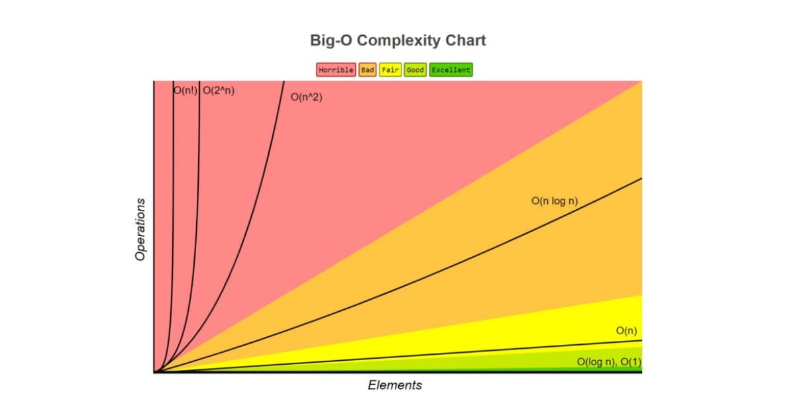
BLOQUE 8
Algoritmos y Estructuras de Datos II | Clase 2
18

Slide 21
BLOQUE 8
¿Cuánto "cuesta" cada operación de la Pila?
Operación
Costo
Por qué
apilar(x)
O(1)
Escribe en datos[tope] y suma 1 — no depende de cuántos elementos ya haya.
desapilar()
O(1)
Resta 1 y lee una posición — tampoco depende del tamaño.
tope()
O(1)
Lee una única posición del array.
esVacia() / esLlena()
O(1)
Comparación directa de dos números.
Todas las operaciones de la Pila estática son de costo constante — ninguna depende de la cantidad de elementos almacenados.
Algoritmos y Estructuras de Datos II | Clase 2
19

Slide 22
BLOQUE 8
Adelanto: no siempre va a ser O(1)
La Pila es un caso favorable porque siempre se trabaja sobre el tope. Otros TDAs no van a correr con la misma suerte con un array simple.
Ejemplo que viene en la Clase 3
En el TDA Cola con Prioridad, si insertar es O(1) (agregar al final), entonces buscar el elemento de mayor prioridad para extraerlo es O(n) — hay que recorrer todo el array. Este tipo de trade-off (rápido para insertar, lento para extraer, o viceversa) es central en la materia y va a reaparecer en árboles y grafos.
Algoritmos y Estructuras de Datos II | Clase 2
20

Slide 23
EJERCICIO 2
40 min
Implementar TDA Cola con array estático
En parejas: implementen la clase ColaEstatica siguiendo la especificación del TDA Cola que armaron en el Ejercicio 1 de la Clase 1.
Atributos sugeridos: array datos, capacidad, e índices inicio y fin (o cantidad).
Implementar: crear (constructor), encolar, desencolar, primero, esVacia, esLlena.
Desafío: al desencolar, NO corran todos los elementos del array — usen un índice inicio que avance.
Prueben: encolar 5 elementos, desencolar 2, encolar 2 más. ¿Qué pasa si inicio y fin llegan al final del array pero quedan lugares libres al principio?
Pista para el desafío final: esto se llama "cola circular" — se resuelve usando el operador módulo (%) sobre la capacidad. Se discute en la puesta en común.
Algoritmos y Estructuras de Datos II | Clase 2
21

Slide 24
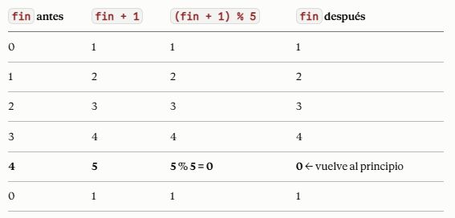
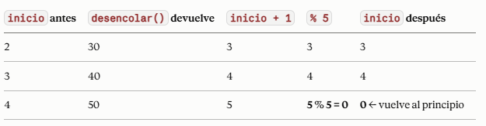
BLOQUE 10
Puesta en común: Cola con array circular
public class ColaEstatica {
private int[] datos;
private int inicio, fin, cantidad, capacidad;
public ColaEstatica(int capacidad) {
this.capacidad = capacidad;
this.datos = new int[capacidad];
this.inicio = 0; this.fin = 0; this.cantidad = 0;
}
public void encolar(int x) {
if (cantidad == capacidad) throw new RuntimeException("Cola llena");
datos[fin] = x;
fin = (fin + 1) % capacidad; // <-- clave: circular
cantidad++;
}
public int desencolar() {
if (cantidad == 0) throw new RuntimeException("Cola vacia");
int valor = datos[inicio];
inicio = (inicio + 1) % capacidad; // <-- clave: circular
cantidad--;
return valor;
}
}
Algoritmos y Estructuras de Datos II | Clase 2
22

Slide 25
BLOQUE 12
Resumen de la clase
1
Implementar un TDA = elegir una estructura concreta + traducir cada operación respetando pre/postcondiciones.
2
La implementación estática usa un array de tamaño fijo definido al crear el TDA.
3
Pila estática: todas sus operaciones son O(1) porque siempre trabajan sobre el tope.
4
Cola estática necesita índices circulares (inicio, fin con % capacidad) para ser eficiente.
5
Ventaja principal: velocidad y simplicidad. Limitación principal: tamaño fijo.
Algoritmos y Estructuras de Datos II | Clase 2
24

Slide 26
PARA LA PRÓXIMA CLASE
Clase 3: Cola con Prioridad y Conjunto
Traer terminada (o intentada) la ColaEstatica del Ejercicio 2.
Repasar el concepto de complejidad O(1) vs. O(n) visto hoy.
Pensar cómo especificarían el TDA Cola con Prioridad (repaso del formato de la Clase 1).
Traer las dudas de la implementación circular para resolverlas al inicio.
¿Preguntas?
Algoritmos y Estructuras de Datos II | Clase 2
25

